Slide 1
巨大電波銀河 3C 35 の
「すざく」による観測
磯部 直樹(京都大学, n-isobe@kusastro.kyoto-u.ac.jp)
Poshak Gandhi(ISAS/JAXA), 瀬田 裕美, 田代 信(埼玉大学)
Isobe et al. ApJ Submitted

Slide 2
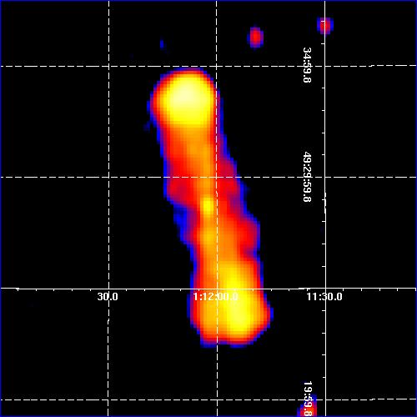
巨大電波銀河 3C 35
巨大電波銀河
  大きさD≳1 Mpc
  比較的古い τ > 100 Myr (Schienmakers et al. 2000)
進化した電波銀河・ジェットのエネルギー状態を探る
  ジェットの総エネルギー
電波銀河ローブ
  ジェットのエネルギー貯蔵庫
  電波 : シンクロトロン
    F_{R} ∝ U_{電子} U_{磁場}
  X線 : 逆コンプトン散乱
    F_{X} ∝ U_{電子} U_{CMB}
3C 35 の電波画像
1.4 GHz
中心核
約950 kpc
(12.5 分角)
ローブ
宇宙マイクロ波背景放射
z = 0.067, τ = 143 Myr (Orru et al. 2010)

Slide 3
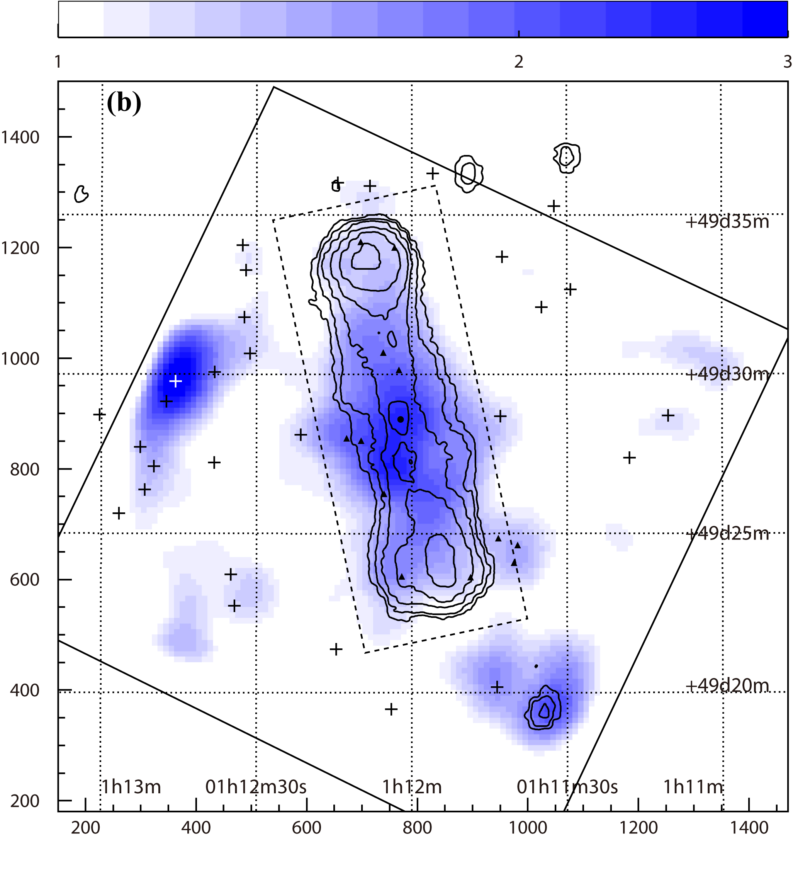
3C 35 の「すざく」による観測
NXBを差し引いたX線スペクトル
青 : 2 – 5.5 keV
等高線 : 1.4 GHz
中心核は不活発
  L_{0.5-10 keV} < 10⁴¹ ergs s⁻¹
ローブからのX線成分を検出
  表面輝度がこれまでで最小
  8.6 nJy @ 1 keV

Slide 4
3C 35 ローブのEnergetics
U_{電子} ∝ D^{-2.1}
等分配 U_{電子} = U_{磁場}
U_{磁場} [ergs cm⁻³]
U_{電子} [ergs cm⁻³]
U_{電子} = 100 U_{磁場}
U_{電子} [ergs cm⁻³]
大きさ D [kpc]
3C 35 のローブは
  U_{電子}がこれまでで最低
  等分配と矛盾なし U_{電子} = U_{磁場}
一般の電波銀河ローブ : U_{電子}∝D^{-2.1}
3C 35のU_{電子}は、他の傾向から一桁小さい

